Slide 1
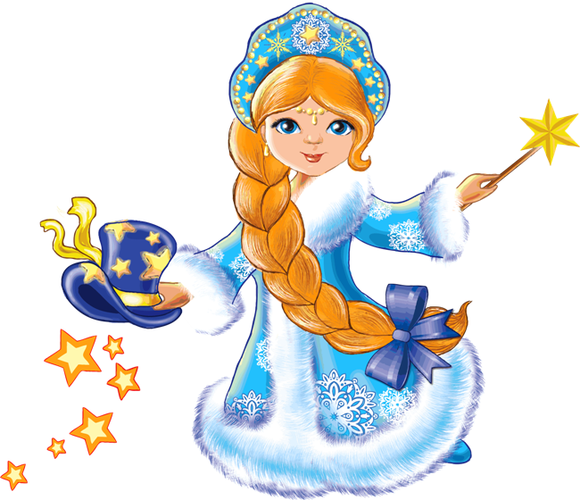
МАДОУ «Центр развития ребенка – детский сад №14»
Смотр-конкурс
«Зимняя площадка дошкольной образовательной организации»
«Здравствуй,
Зимушка – Зима!»
(путешествие к героям сказок)
Саранск - 2021 г.

Slide 2
Цель путешествия –создание благоприятных условий для прогулок в зимний период на территории дошкольной организации, повышения двигательной активности воспитанников в условиях детского сада,
укрепление здоровья, профилактика утомления, физическое и умственное развитие детей, восстановление сниженных в процессе деятельности функциональных ресурсов организма
Задачи путешествия:
• оказывать закаливающее воздействие на организм в естественных условиях;
• способствовать повышению уровня физической подготовленности детей дошкольного возраста;
• оптимизировать двигательную активность детей;
формирование культуры здорового образа жизни у детей дошкольного возраста;
• способствовать познавательно-речевому, художественно-эстетическому, социально-личностному развитию детей.
закрепить знания о зимних видах спорта;
закрепить знания о героях разных сказок;
развивать интерес к изменениям, происходящим в природе;
воспитывать любовь к природе.

Slide 3
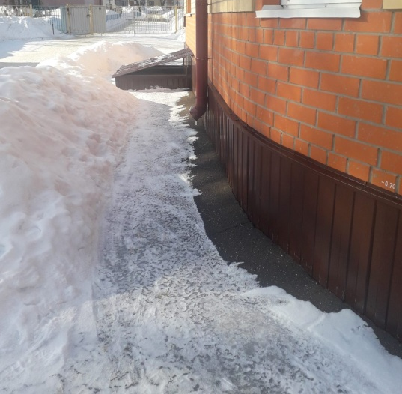
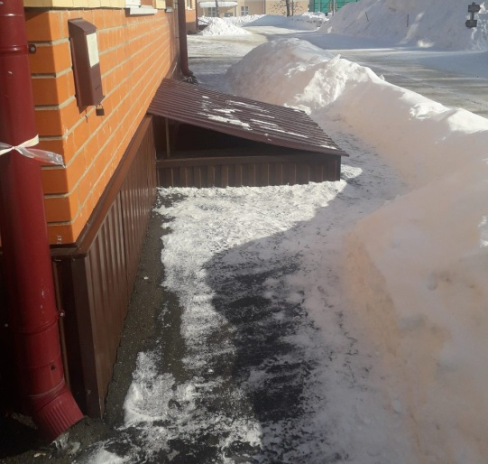
Состояние территории
МАДОУ «Центр развития ребенка – детский сад №14»
Обеспечение безопасности на территории МАДОУ
Здравствуй, Зимушка-Зима!
Очень ждали мы тебя!
Садик наш, ну всем хорош!
Здесь сосулек не найдешь,
И дорожек скользких нет,
И поребрик виден след.

Slide 4
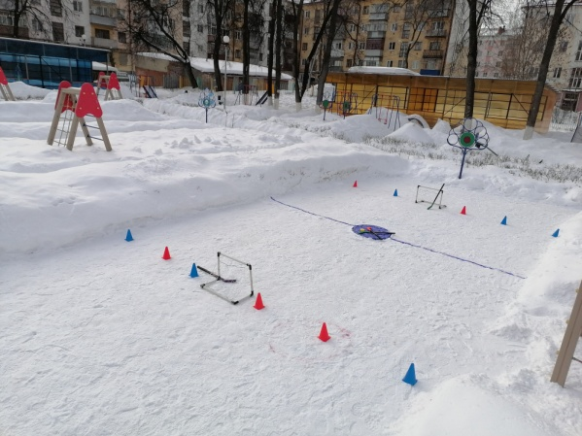
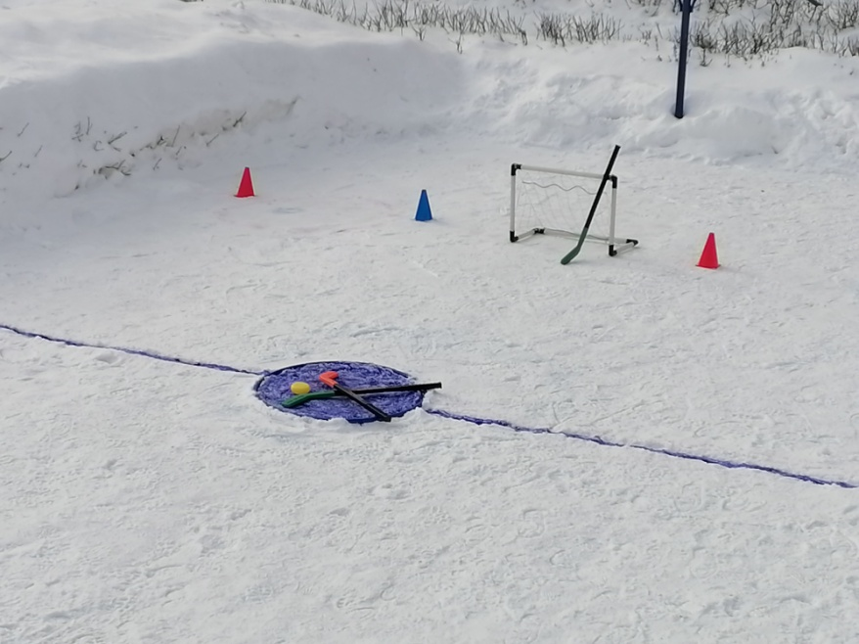
Состояние зимних спортивных площадок
МАДОУ «Центр развития ребенка – детский сад №14»
Все спортивные площадки
В соответствии, в порядке.
Здесь совсем мы не скучаем,
Весело в хоккей играем!

Slide 5
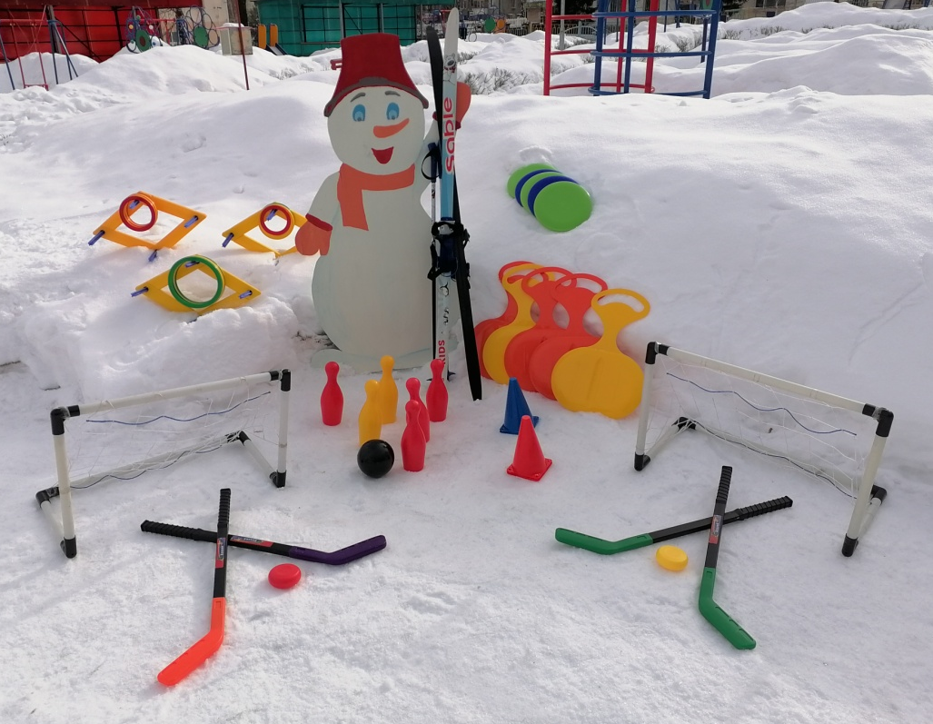
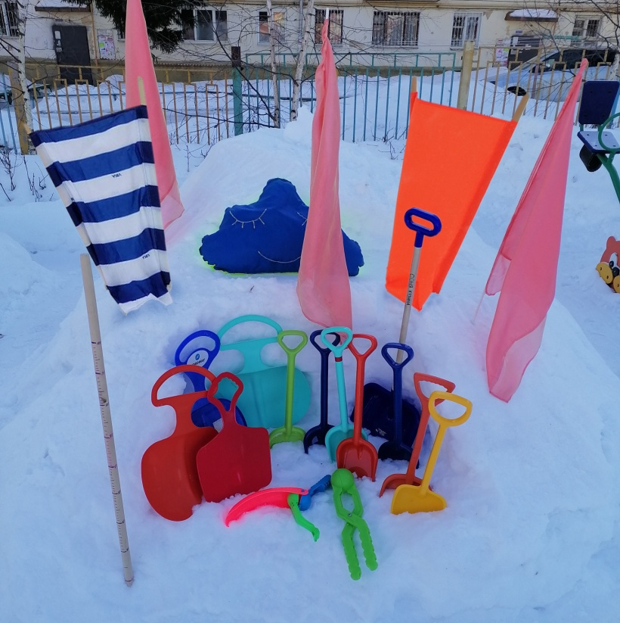
Снеговик, дружочек наш!
У него большой багаж.
Всем веселье обещает,
Настроение подарит.

Slide 6
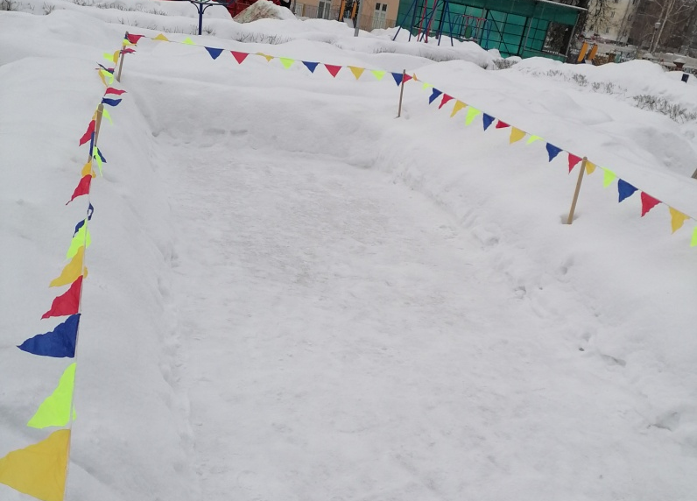
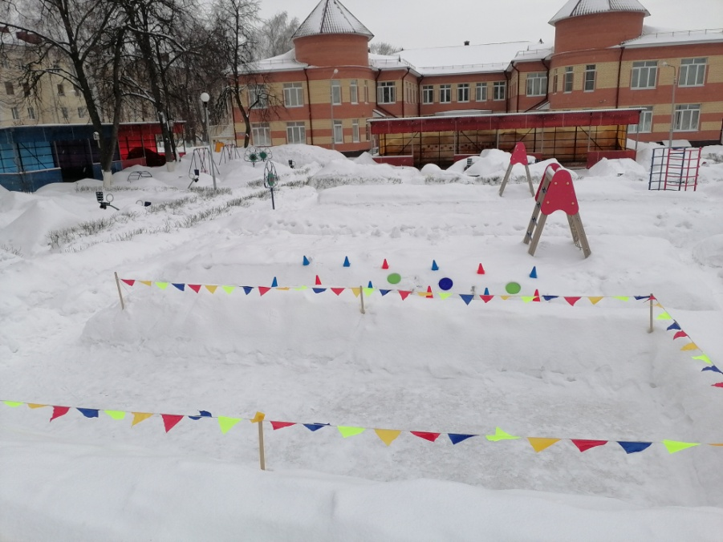
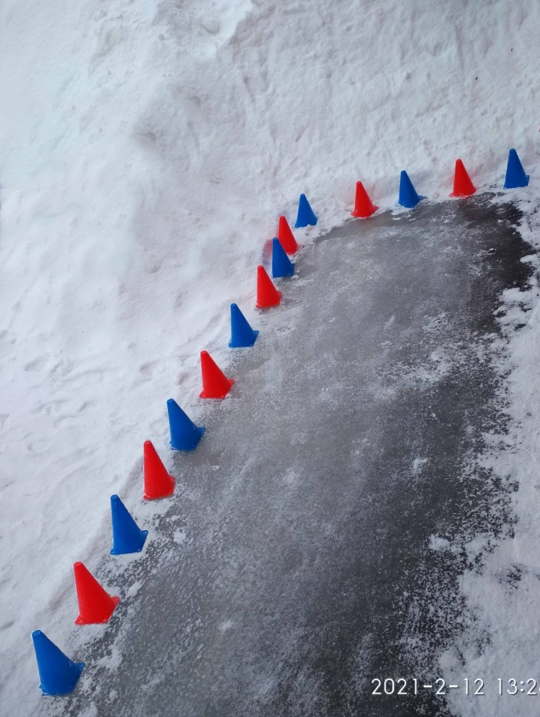
По скользящей, по дорожке
Катят весело сапожки

Slide 7
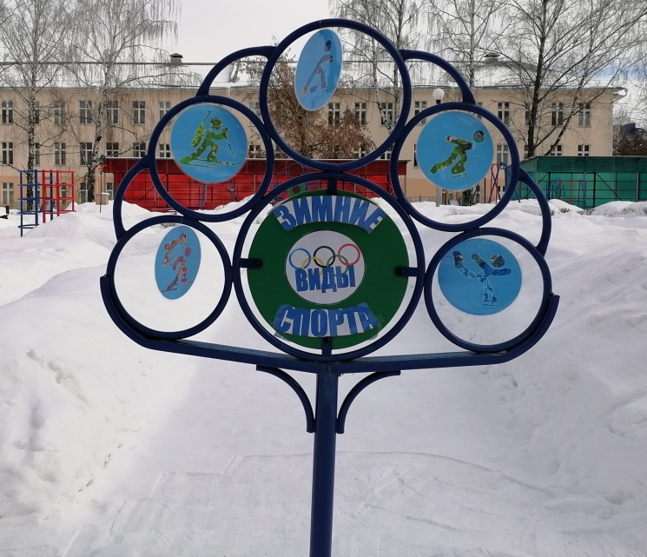
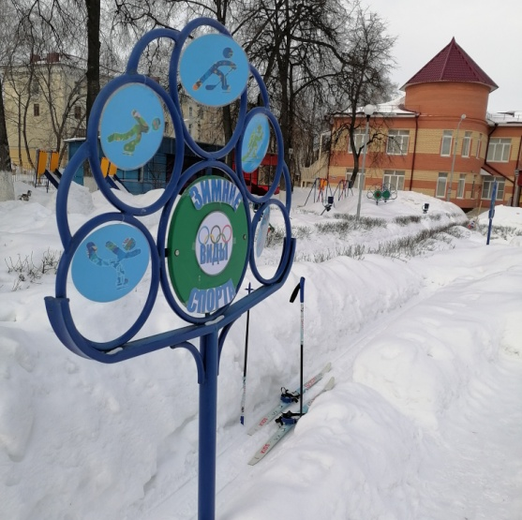
Состояние зимних спортивных площадок
МАДОУ «Центр развития ребенка – детский сад №14»
Зимний спорт не забываем,
Вместе дружно повторяем.
Звонкая лыжня нас ждет,
Покататься всех зовет.

Slide 8
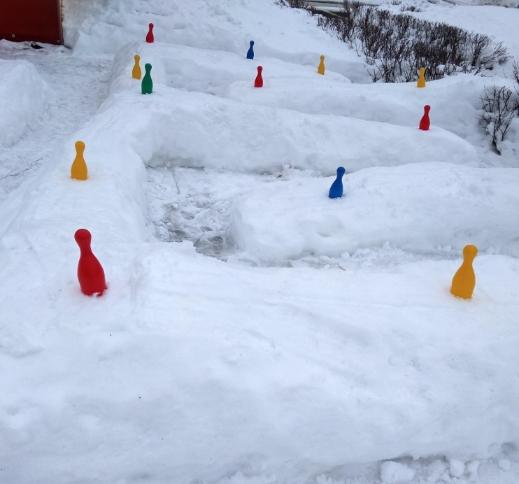
Состояние зимних спортивных площадок
МАДОУ «Центр развития ребенка – детский сад №14»
Расслабляться нам нельзя,
Ждет препятствий здесь тропа.
Перешагивая дружно,
В лабиринт попасть нам нужно.
Занимаясь на площадке,
Со здоровьем все в порядке!

Slide 9
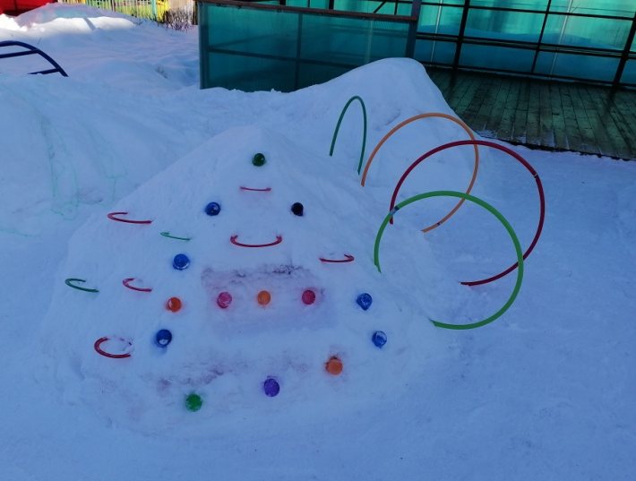
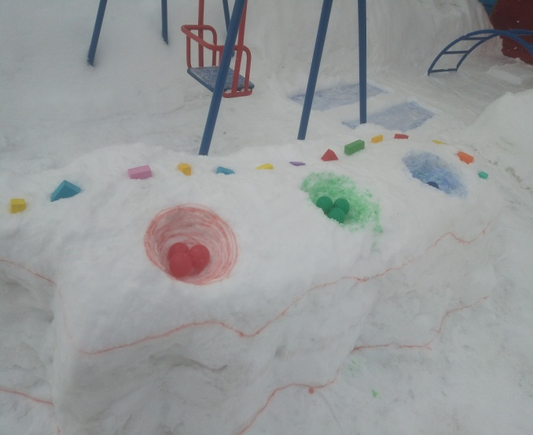
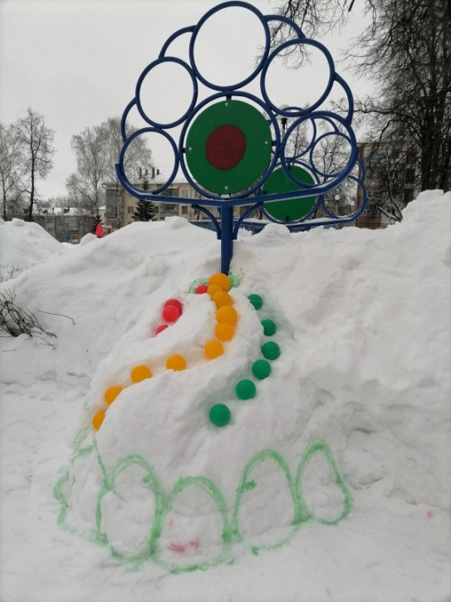
Состояние участков для зимних прогулок детей
МАДОУ «Центр развития ребенка – детский сад №14»
На участках для прогулок
Много разного нас ждет.
Каждый вал, без исключенья,
Свое нашел предназначенье!

Slide 10
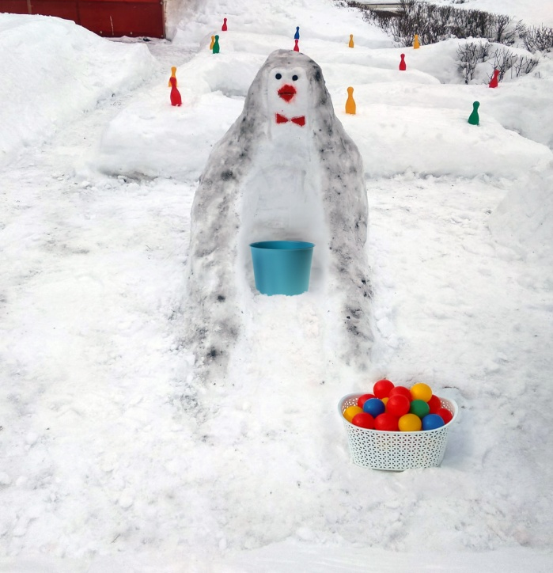
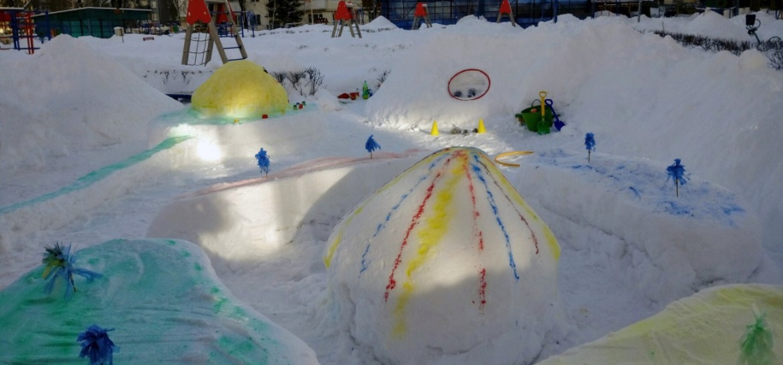
Состояние участков для зимних прогулок детей
МАДОУ «Центр развития ребенка – детский сад №14»
Здесь герой любимых сказок
Всем задание найдет.
Вот Пингвинчик с нетерпеньем
Попаданья в цели ждет.
Всем известный Колобок
Выход всем всегда найдет.

Slide 11
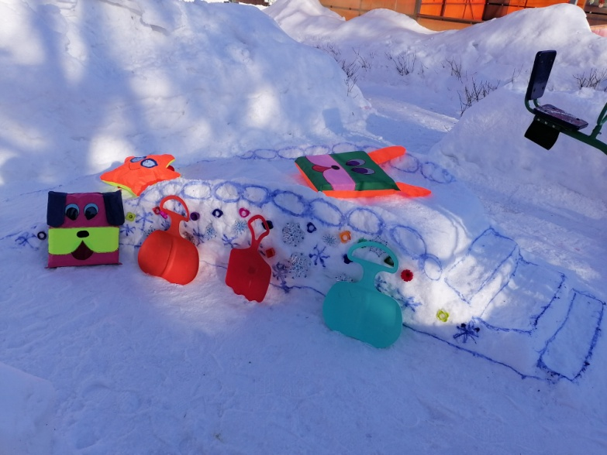
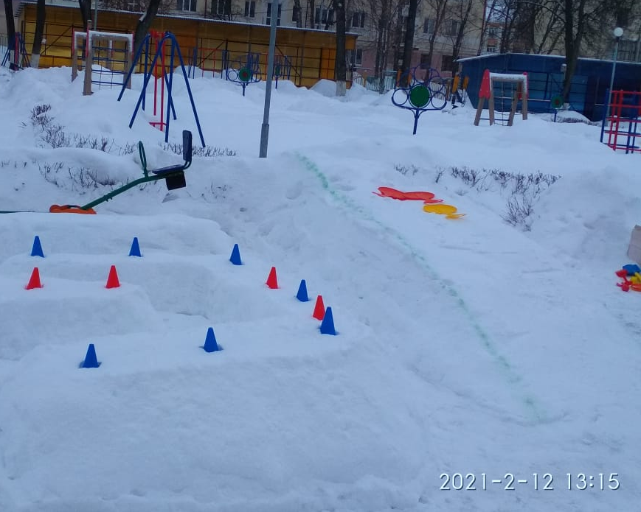
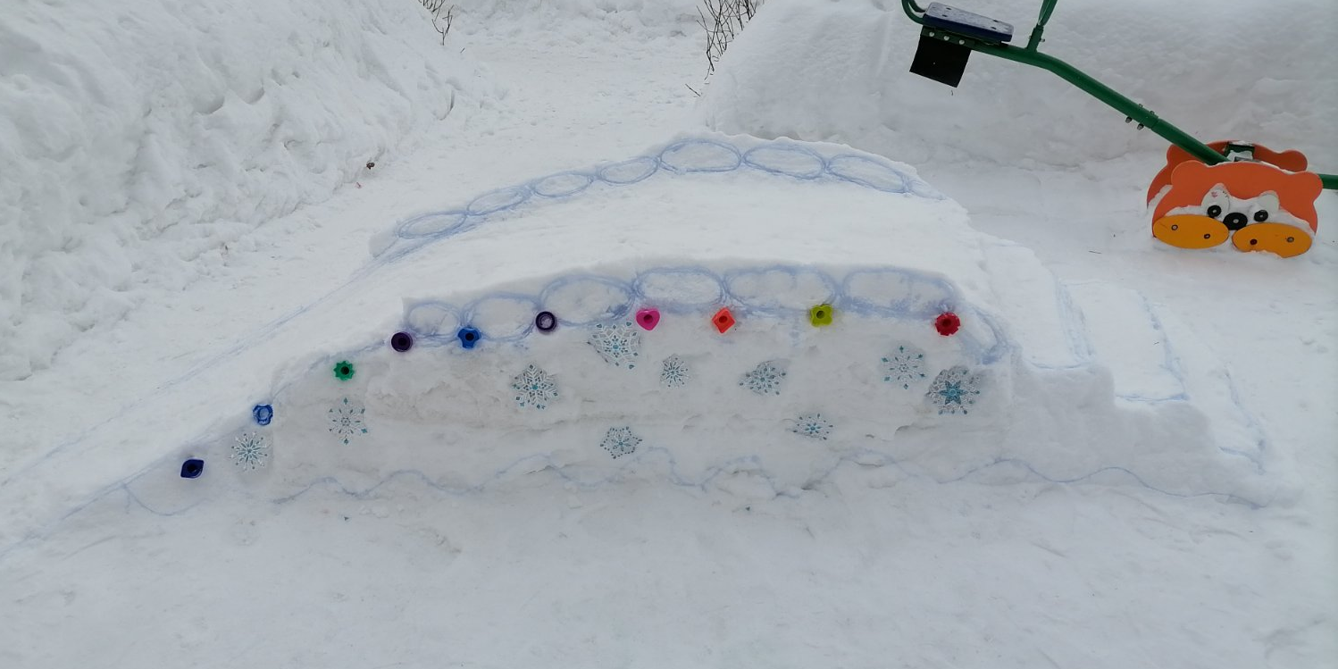
Состояние участков для зимних прогулок детей
МАДОУ «Центр развития ребенка – детский сад №14»
По красивой, снежной горке
Пес-ледянка нас помчит
И по всем участкам нашим
Смех веселый зазвучит.

Slide 12
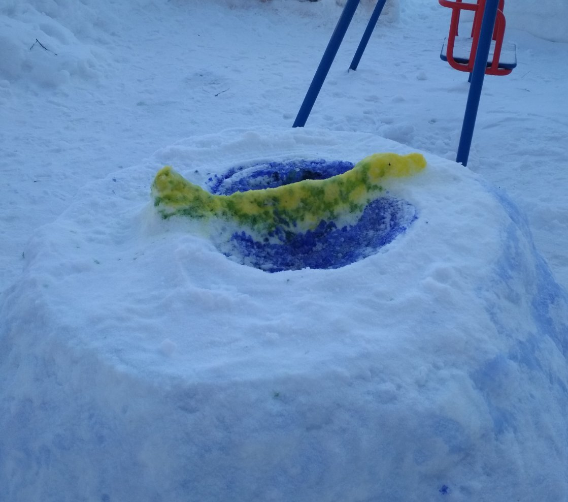
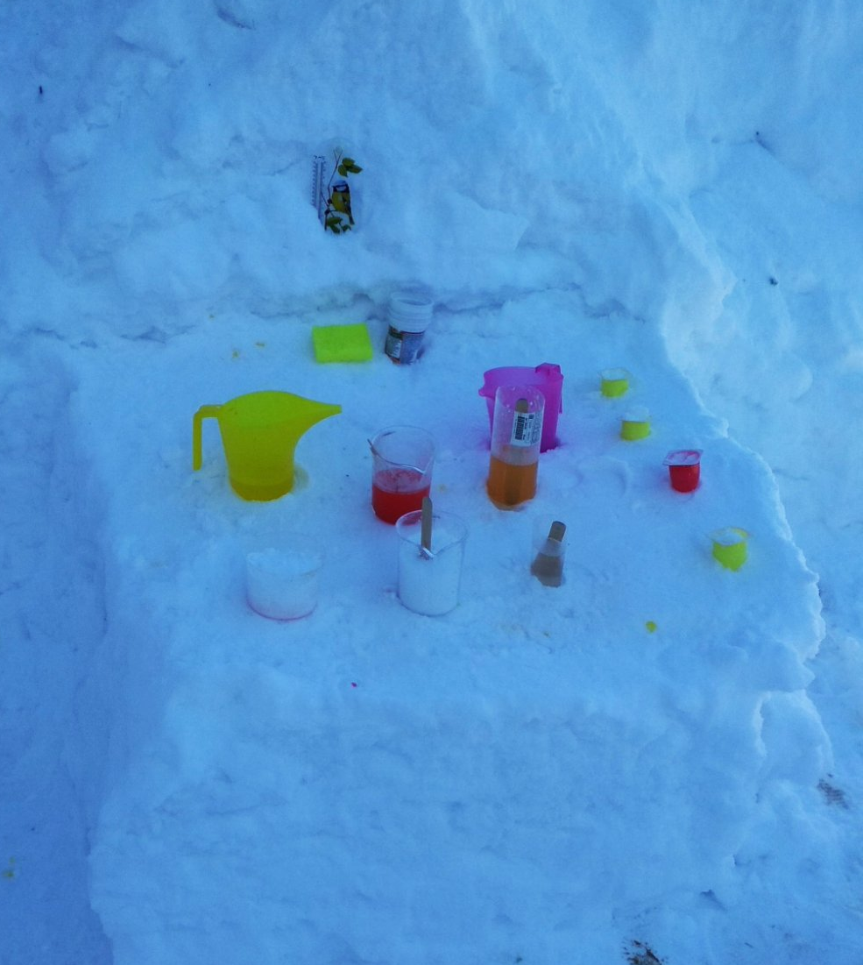
Состояние участков для зимних прогулок детей
МАДОУ «Центр развития ребенка – детский сад №14»
Щука нам не даст скучать
Опыт будем изучать.

Slide 13
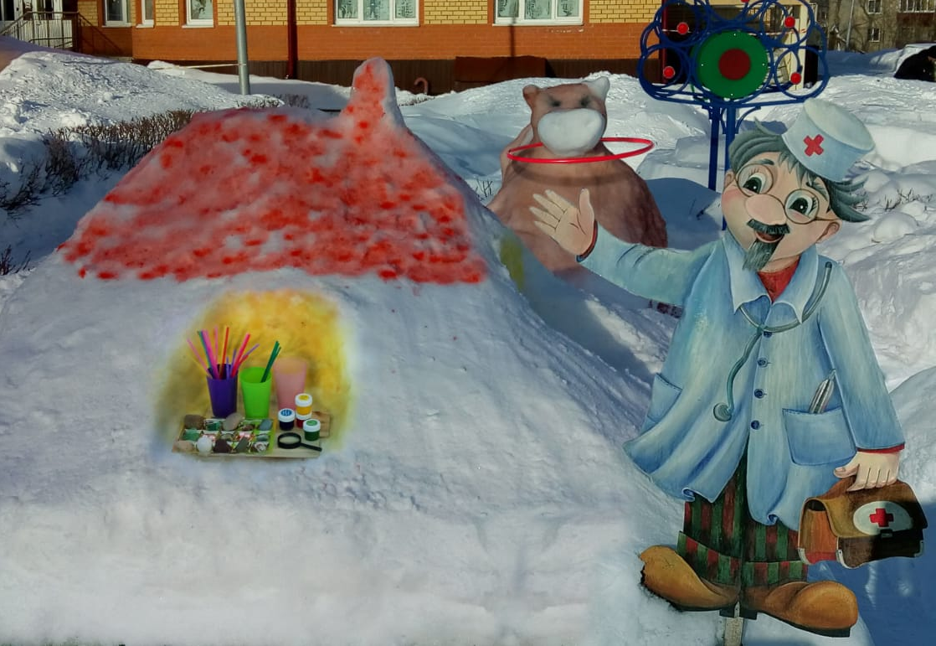
Состояние участков для зимних прогулок детей
МАДОУ «Центр развития ребенка – детский сад №14»
Вот наш доктор Айболит
Экспериментом удивит.
Научит снег в цвета покрасить
И участок приукрасить.

Slide 14
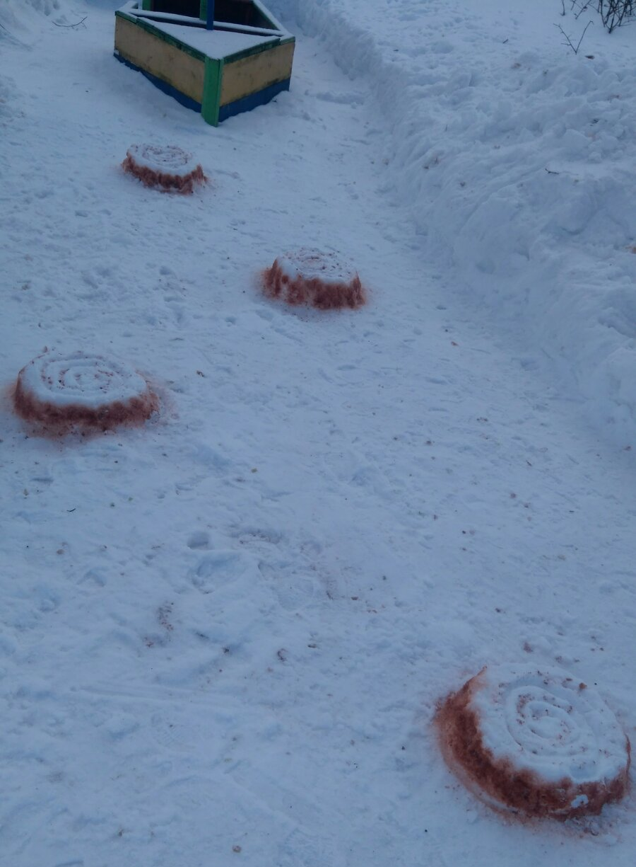
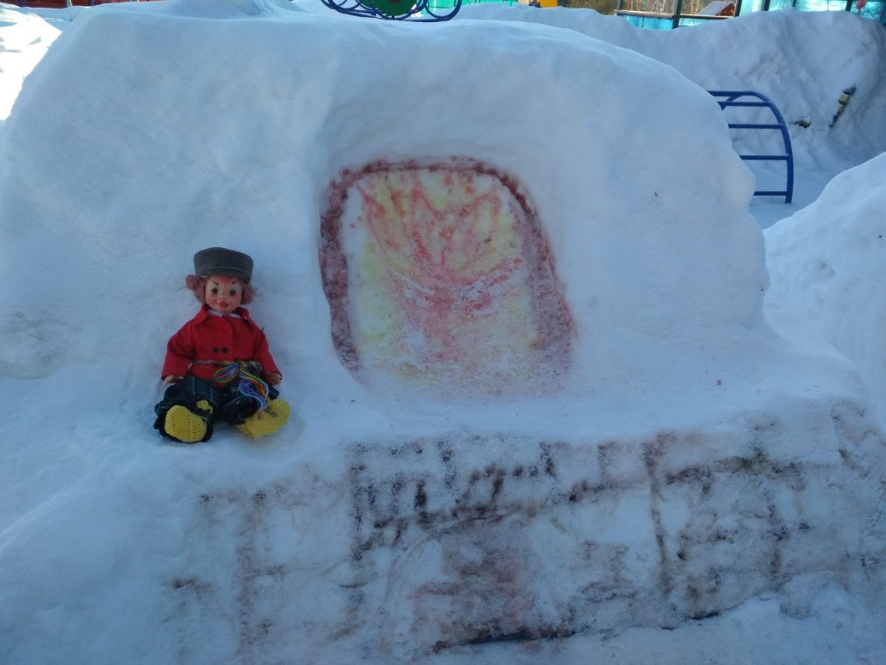
Состояние участков для зимних прогулок детей
МАДОУ «Центр развития ребенка – детский сад №14»
А Емеля, наш дружок,
Приготовил нам «пенек».
Мы его перешагнем
И в кораблик попадем!

Slide 15
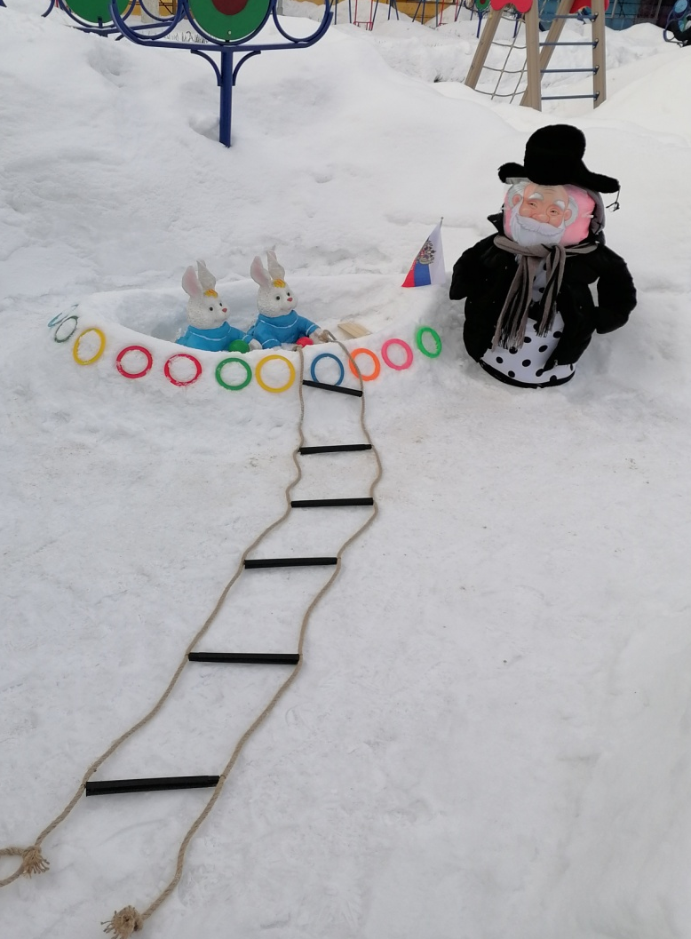
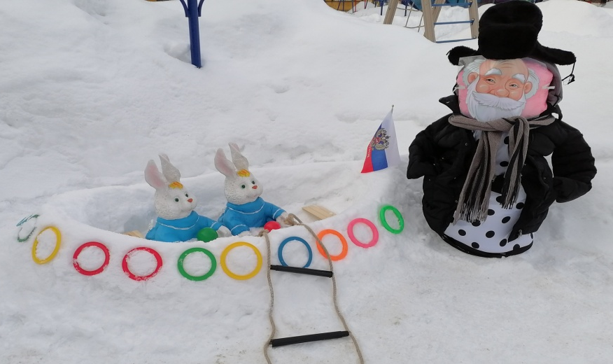
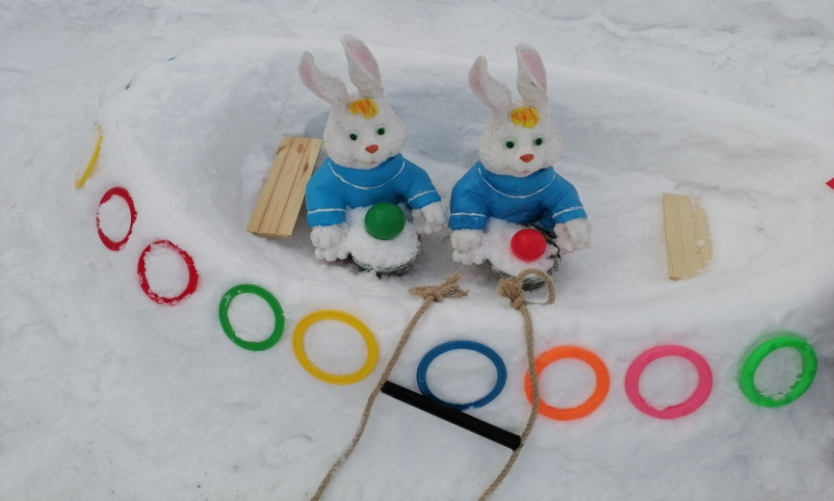
Состояние участков для зимних прогулок детей
МАДОУ «Центр развития ребенка – детский сад №14»
Вот нас встретил Дед Мазай,
Он здесь зайчиков спасал.
Нас поплыть с собою звал
И на лодку трап подал.

Slide 16
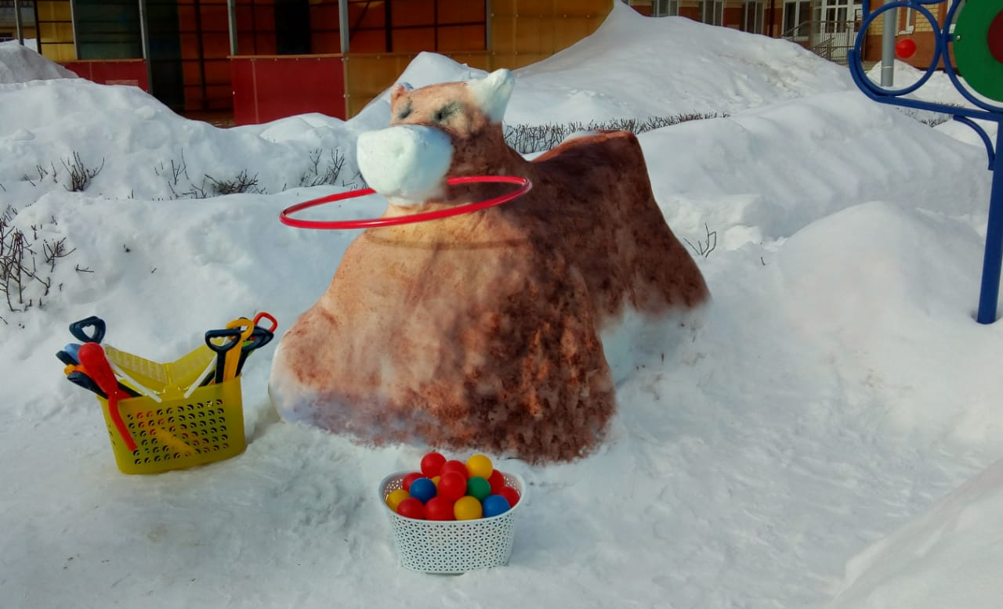
Состояние участков для зимних прогулок детей
МАДОУ «Центр развития ребенка – детский сад №14»
Вот и Смоляной Бычок
К нам пришел на огонек!
Он принес снежков корзину
И лопат чуть-чуть подкинул.
Ловкость, меткость проверяет
И всю скуку отгоняет!

Slide 17
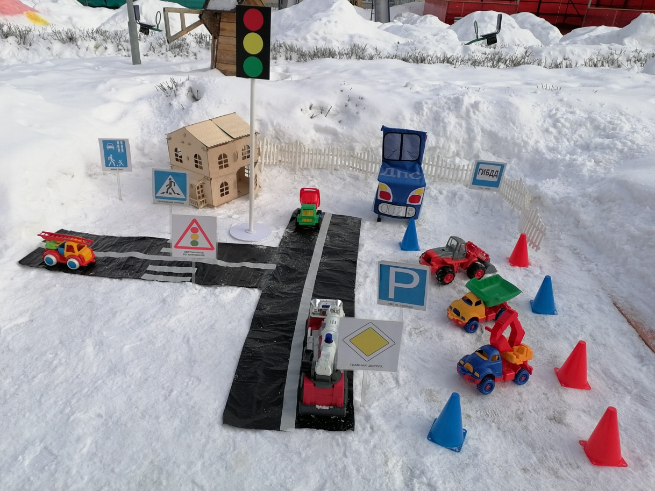
Состояние участков для зимних прогулок детей
МАДОУ «Центр развития ребенка – детский сад №14»
Даже в зимние деньки
Мы дороги знатоки.
Машины правильно паркуем,
Все движенья согласуем.
Знанья эти не забудем,
В безопасности мы будем.

Slide 18
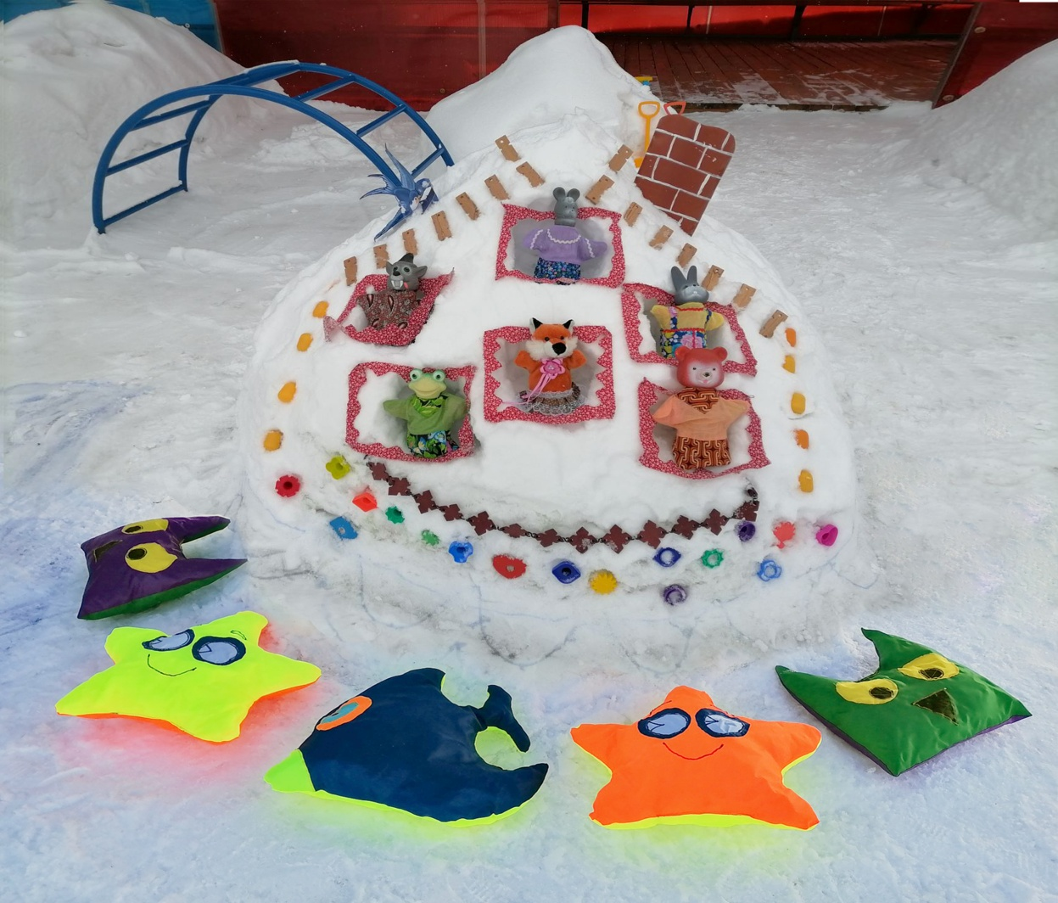
Состояние участков для зимних прогулок детей
МАДОУ «Центр развития ребенка – детский сад №14»
Отдохнуть пришла пора
Поиграем детвора!
Сказку вмиг мы оживим,
Сугроб в театр превратим.

Slide 19
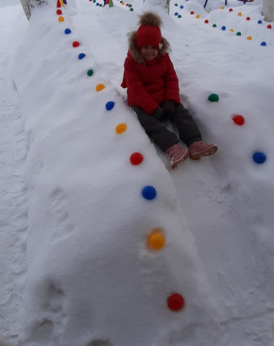
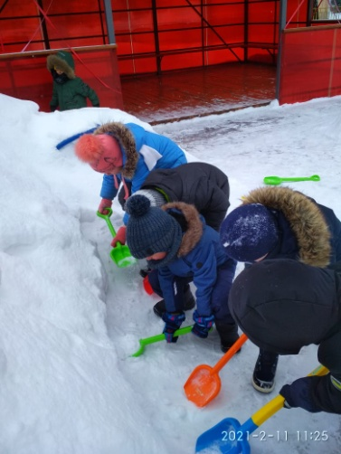
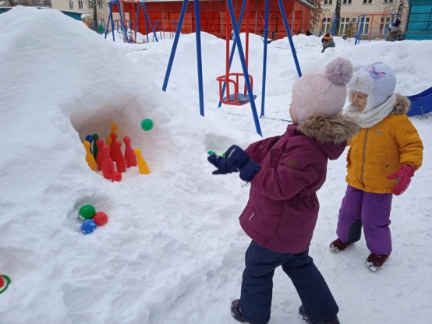
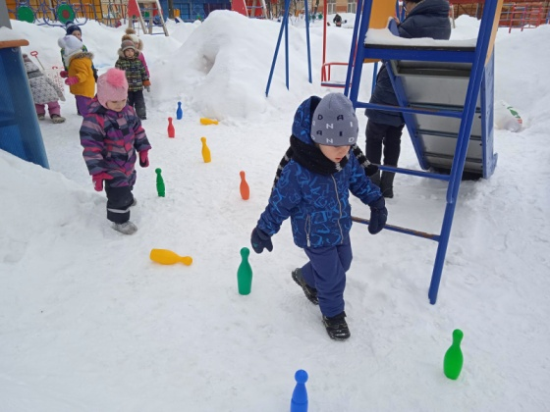
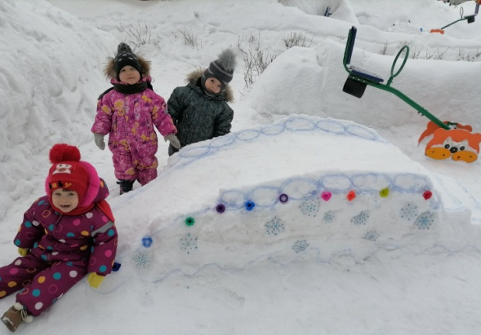
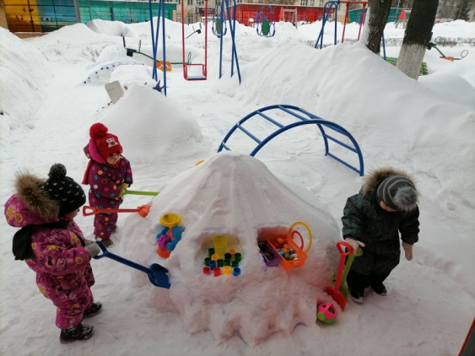
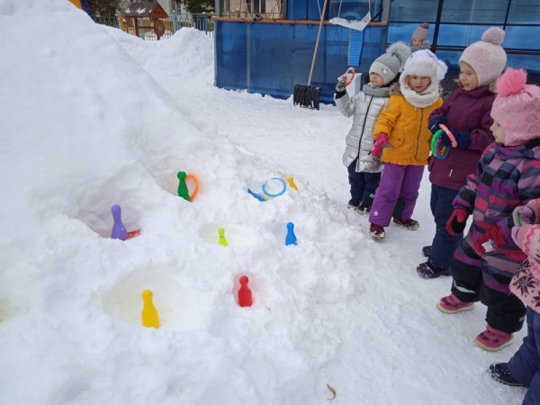
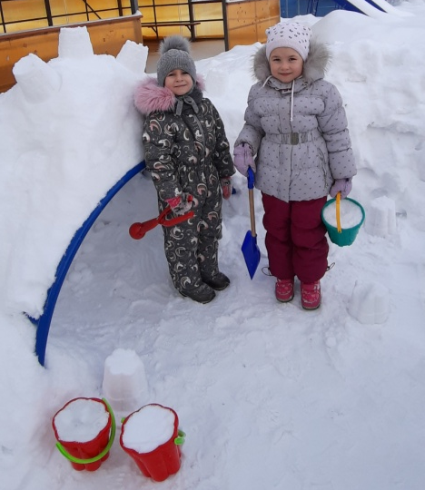
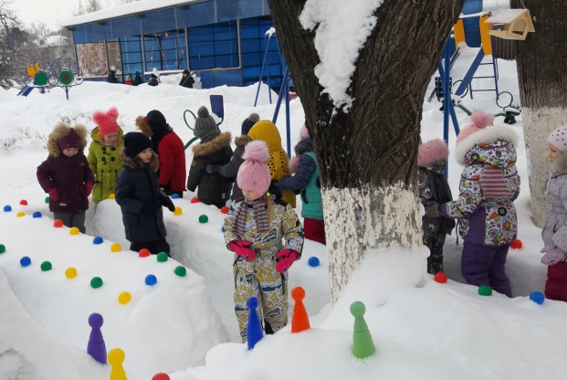
Состояние участков для зимних прогулок детей
МАДОУ «Центр развития ребенка – детский сад №14»
Чтобы быть здоровым, крепким,
Самым ловким, самым метким
На прогулку мы пойдем,
Нам погода нипочем!
Задания все преодолеем
И никогда не заболеем!

Slide 20
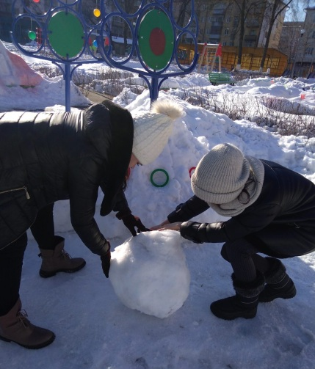
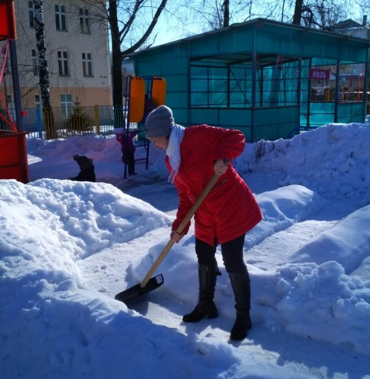
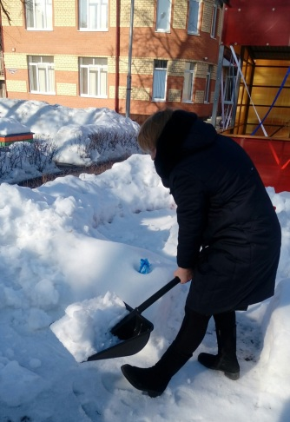
Работа с родителями детей
МАДОУ «Центр развития ребенка – детский сад №14»
Родители нам помогают,
Без внимания не оставляют.
Каждый будет очень рад
Сделать в снежный вал свой вклад.

